Slide 1
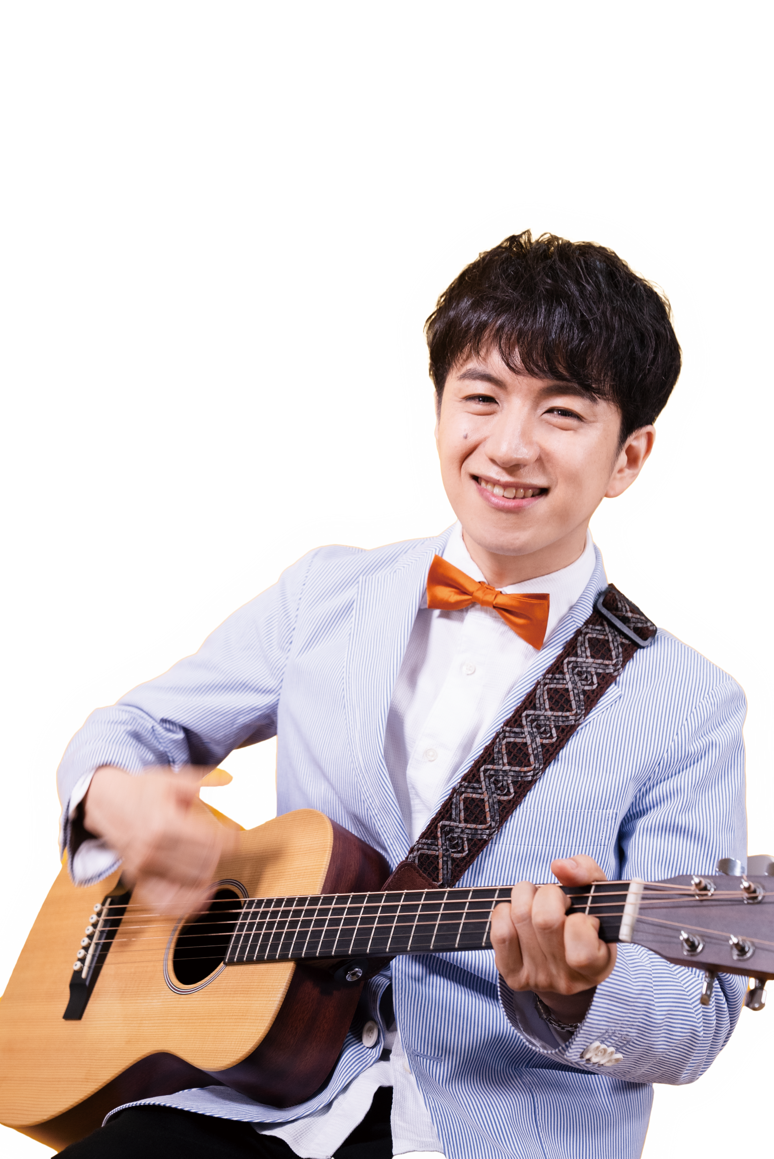


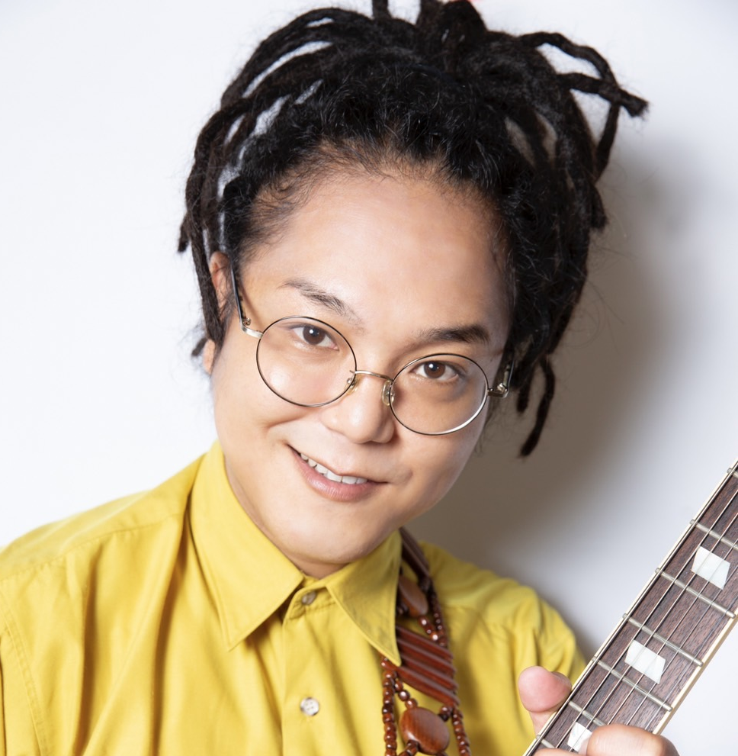


今月のスペシャルゲスト
ヒラオ タケシ
（ヒラ音楽団）
開催日時
2024年9月7日(土)
午後2時～午後3時

